Slide 1
รายงานผลการปฏิบัติงาน
กลุ่มสาระสังคมศึกษา ศาสนาและวัฒนธรรม
โรงเรียนนาเชือกพิทยาสรรค์

Slide 2
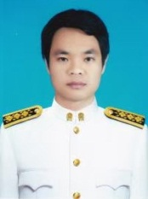
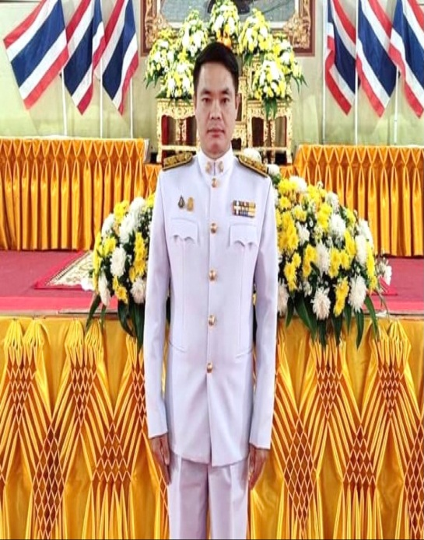
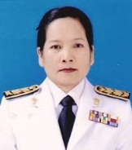
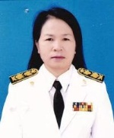
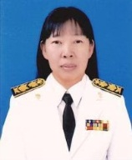
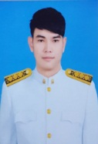
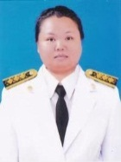
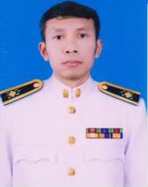
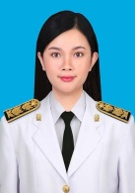
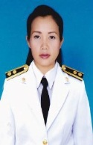
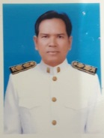
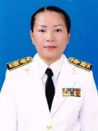
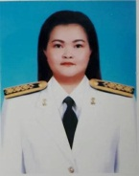
คณะกรรมการบริหารกลุ่มสาระการเรียนรู้สังคมศึกษา ศาสนาและวัฒนธรรม
นายจักฤษณ์ นามภักดี
หัวหน้ากลุ่มสาระ สังคมศึกษา ศาสนา
และวัฒนธรรม
นางอุทัยรัตน์ นามพลแสน
หัวหน้างานสวัสดิการและการเงิน
นางอรุณี มะทิตะโน
รองหัวหน้ากลุ่มสาระ สังคมศึกษา ศาสนา และวัฒนธรรม
นางสุรางค์ ประทุมเมศ
หัวหน้างานพัสดุครุภัณฑ์
นายจักฤษณ์ นามภักดี
หัวหน้ากลุ่มสาระ สังคมศึกษา ศาสนา
และวัฒนธรรม
นายศุฑาวัฒน์ ไชยสา
กรรมการงานสวัสดิการและการเงิน
นางสาวพยอม ภูหัวไร่
กรรมการงานสวัสดิการและการเงิน
นายปฐมวุฒิ บุตรศรี
หัวหน้างานหลักสูตรและพัฒนาวิชาการ
นางสาวกานต์มณี บุญมี
กรรมการงานพัสดุครุภัณฑ์
นางจรุพรรณ ขุนหาร
กรรมการงานพัสดุครุภัณฑ์
นายบัวเรียน วาปีสา
หัวหน้างานสารสนเทศ
นางแพรทอง ผาสุขเลิศ
กรรมการงานสารสนเทศ
นางสาวนัฐจิรา ปิดตาทะโน
เลขานุการกลุ่มสาระ สังคมศึกษา ศาสนา
และวัฒนธรรม

Slide 3
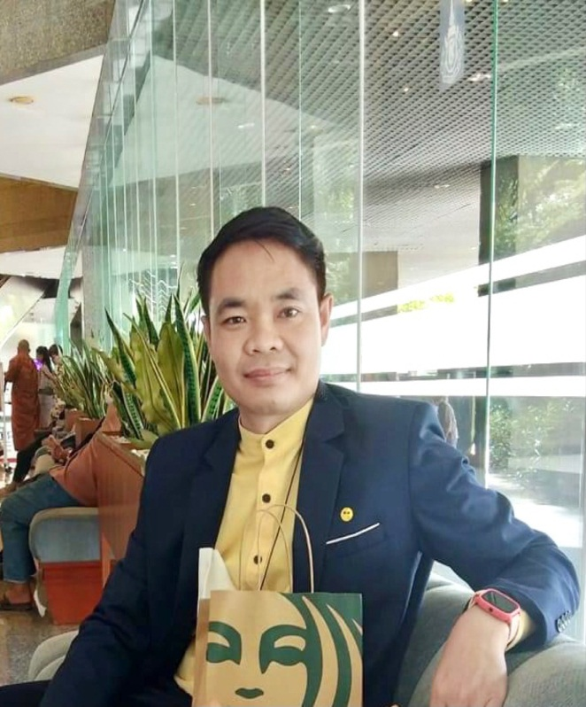
ข้อมูลส่วนตัว
ชื่อ นายจักฤษณ์ นามภักดี อายุตัว 40 ปี
อายุราชการ 12 ปี
วุฒิ ศศ.บ. (ประวัติศาสตร์)
ศษ.ม. (การสอนสังคมศึกษา)
ปัจจุบันเป็นข้าราชการ อันดับ คศ.2 ตำแหน่งเลขที่ 5254 ขั้น 32,450 บาท
อาศัยเบิกอัตราเงินเดือน อันดับ คศ. 2
เลขประจำตัวประชาชน 3440800416300
ในรอบครึ่งปีที่แล้วมา มีวันลากิจ....1...ครั้ง. จำนวน 1 วัน

Slide 4
ข้อมูลการปฏิบัติการสอน
ที่ | วิชาที่สอน | ระดับชั้น | ชม./สัปดาห์ | จำนวนนักเรียน
1 | สังคมศึกษา รหัสวิชา ส31102 | ม.4 | 6 | 115
2 | ประวัติศาสตร์ไทย 2 รหัสวิชา ส 31104 | ม.4 | 8 | 297
3 | กิจกรรมลูกเสือวิสามัญ | ม.4 | 1 | 107
4 | กิจกรรมสวดมนต์ | ม.4/3 | 1 | 39
5 | กิจกรรม 5ส | ม.4/3 | 1 | 39
6 | ชุมนุมประวัติศาสตร์กินได้ | ม.ปลาย | 2 | 15
รวมจำนวนชั่วโมงสอน/สัปดาห์ |  |  | 19 | 612

Slide 5
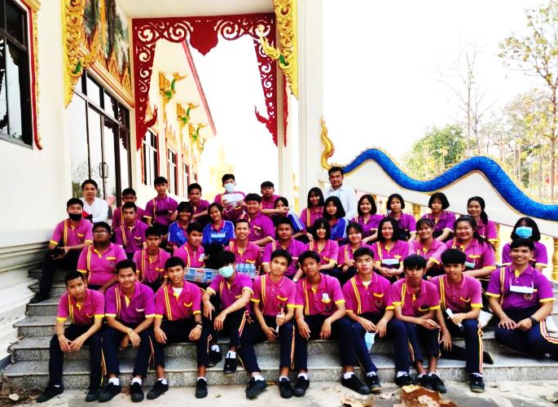
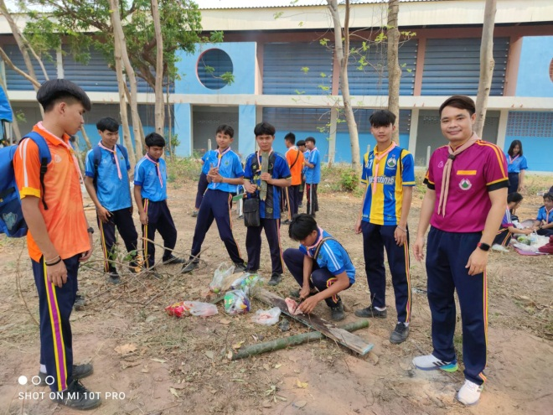
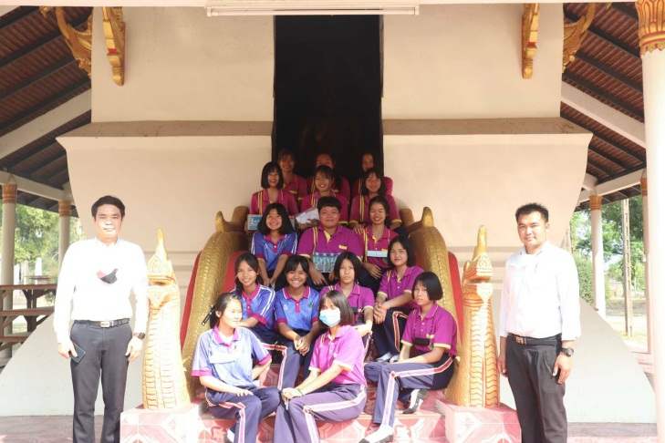
การปฏิบัติหน้าที่อื่นที่ได้รับมอบหมาย
ประจำภาคเรียนที่ 2 ปีการศึกษา 2563
- ครูผู้สอนกิจกรรมพัฒนาผู้เรียน (ลูกเสือวิสามัญ)
- ผู้ตรวจเวรประจำวันจันทร์
- ครูปฏิบัติหน้าที่ หัวหน้ากลุ่มสาระสังคมศึกษา ศาสนาและวัฒนธรรม
- ครูที่ปรึกษานักเรียนชั้นมัธยมศึกษาปีที่ 4/3
จำนวนนักเรียนชาย 23 คน
จำนวนนักเรียนหญิง 16 คน
รวม 39 คน

Slide 6
การปฏิบัติหน้าที่หัวหน้ากลุ่มสาระสังคมศึกษา ศาสนา และวัฒนธรรม
วางแผนและจัดโครงสร้างการปฏิบัติหน้าที่ของบุคลากรในกลุ่มสาระเพื่อให้เหมาะสมกับศักยภาพของบุคคลก่อให้เกิดผลดีต่อสถานศึกษา
มอบหมาย ติดตามกำกับดูแล ให้คำปรึกษาแก่บุคลากรเพื่อให้ปฏิบัติตามที่ได้รับหมอบหมายอย่างเต็มที่ ก่อให้เกิดประสิทธิภาพและประสิทธิผลตามเป้าหมายของหลักสูตรและนโยบายของสถานศึกษา
เข้าร่วมประชุมกับคณะกรรมการกลุ่มบริหารงานวิชาการเกี่ยวกับการดำเนินงานภายในสถานศึกษา แจ้งนโยบายคำสั่งและข่าวสารข้อมูลจากคณะกรรมการกลุ่มบริหารงานวิชาการให้บุคลากรในกลุ่มสาระได้รับทราบ
กำกับ ดูแลและให้การนิเทศบุคลากร เพื่อให้การดำเนินงานตามโครงการและการจัดกิจกรรมการเรียนรู้ให้บรรลุผลตามเป้าหมายที่วางไว้ พร้อมด้วยเสนอแนะ แนวทางในการดำเนินงานและการจัดกิจกรรมทางวิชาการ เพื่อพัฒนาศักยภาพผู้เรียนให้มีประสิทธิภาพและบรรลุเป้าหมาย

Slide 7
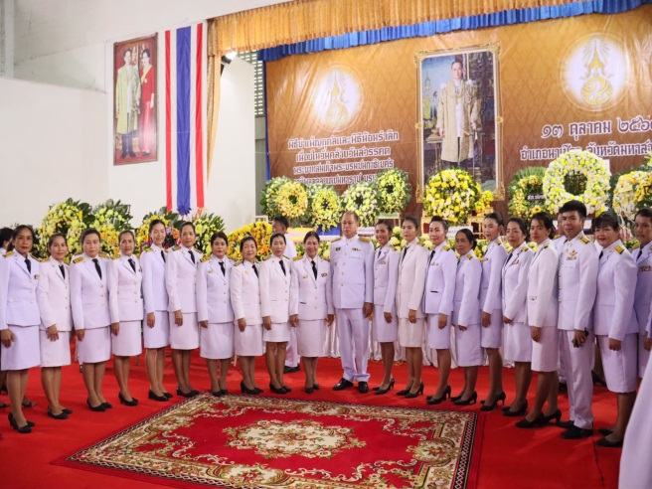
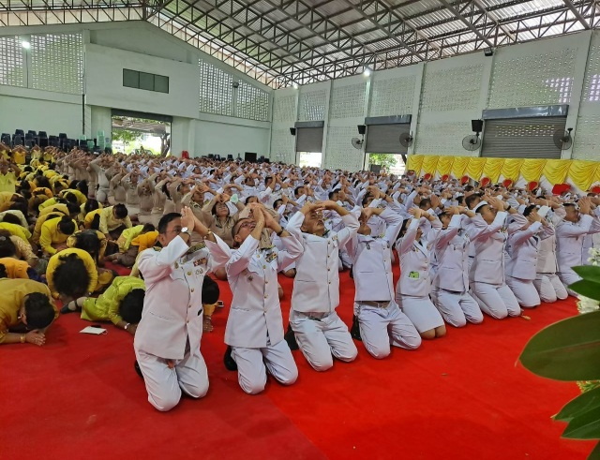
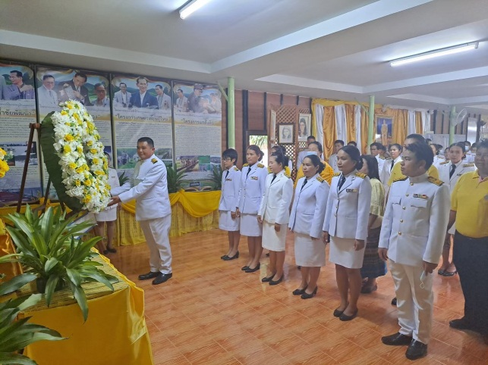
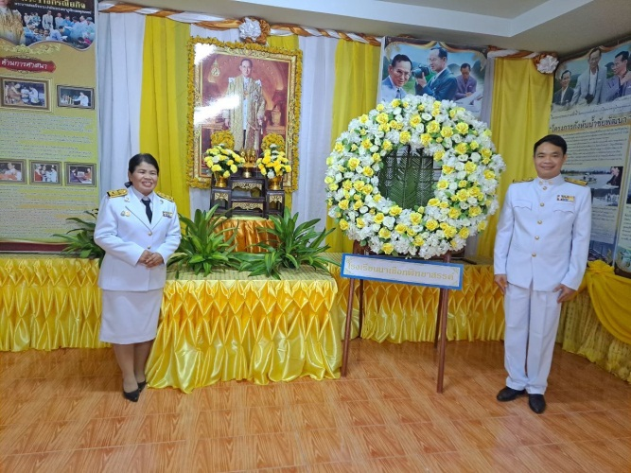
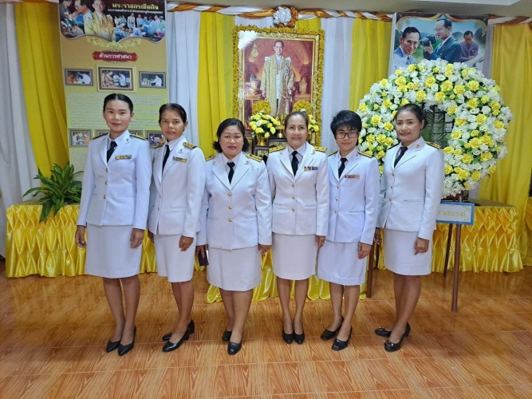
โครงการที่ได้ดำเนินการในปีการศึกษา 2/2563
การจัดกิจกรรมบำเพ็ญกุศลและพิธีน้อมรำลึกเนื่องในวันคล้ายวันสวรรคต
พระบาทสมเด็จพระบรมชนกาธิเบศร มหาภูมิพลอดุลยเดชมหาราชบรมนาถบพิตร
และวันปิยะมหาราช ประจำปี 2563

Slide 8
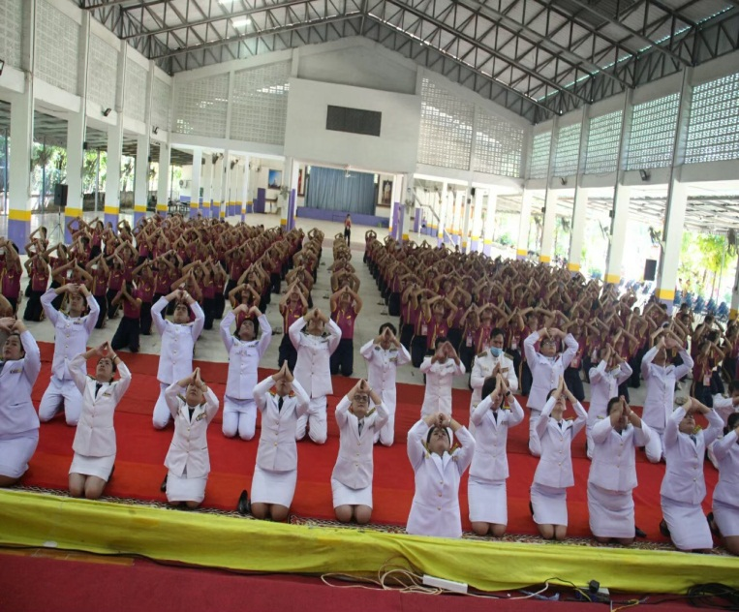
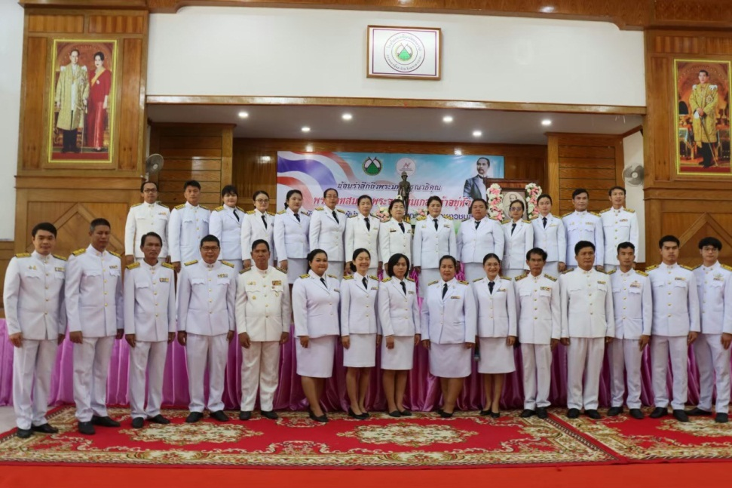
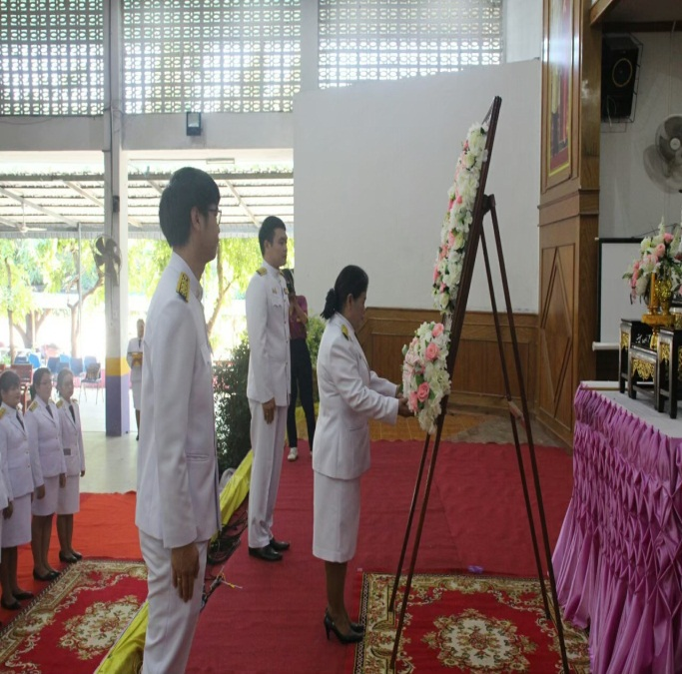
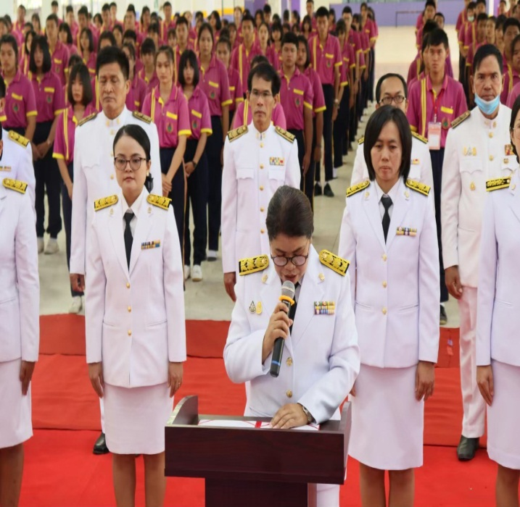
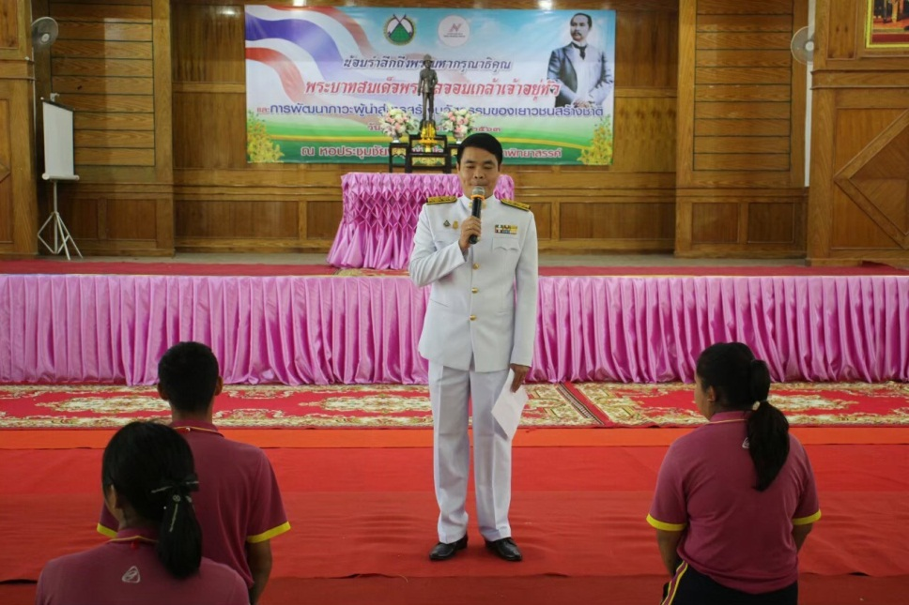
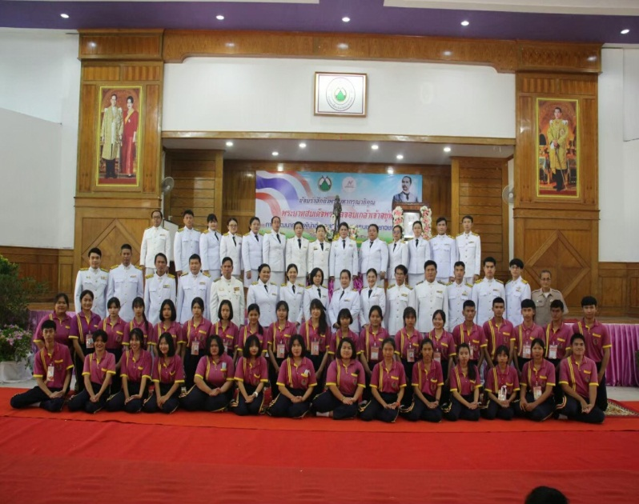
วันปิยะมหาราช ประจำปี 2563

Slide 9
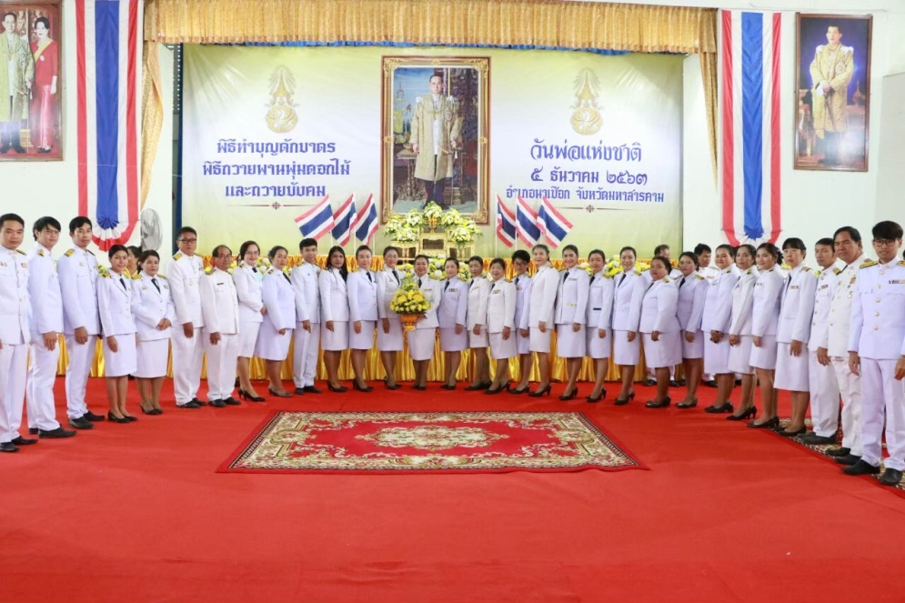
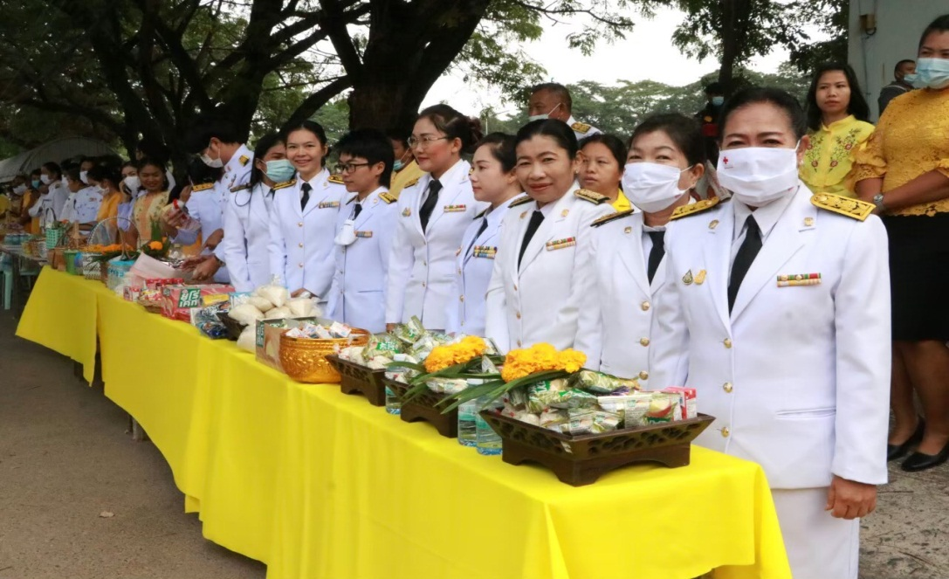
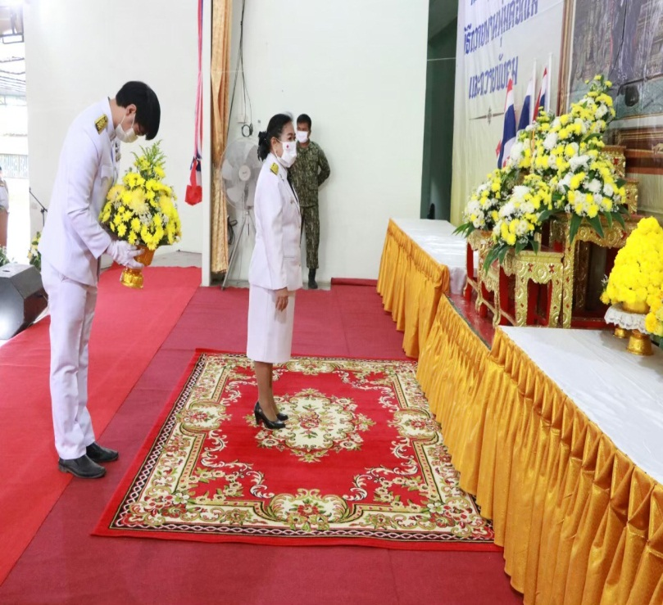
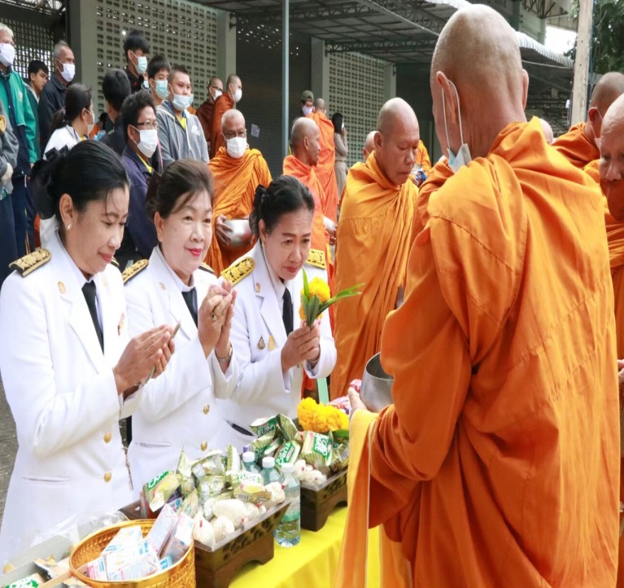
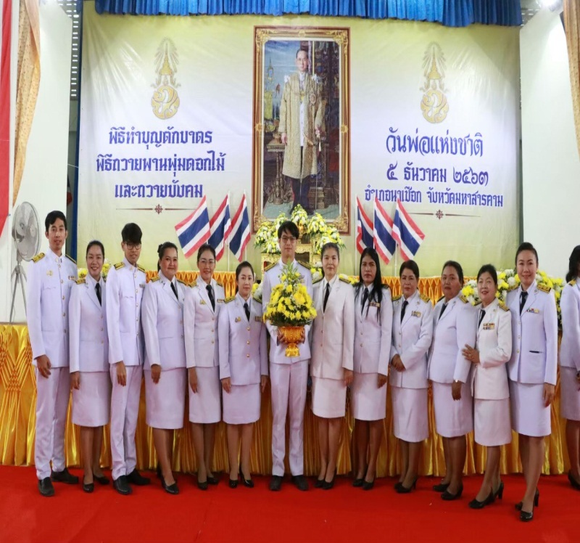
วันพ่อแห่งชาติ ประจำปี 2563

Slide 10
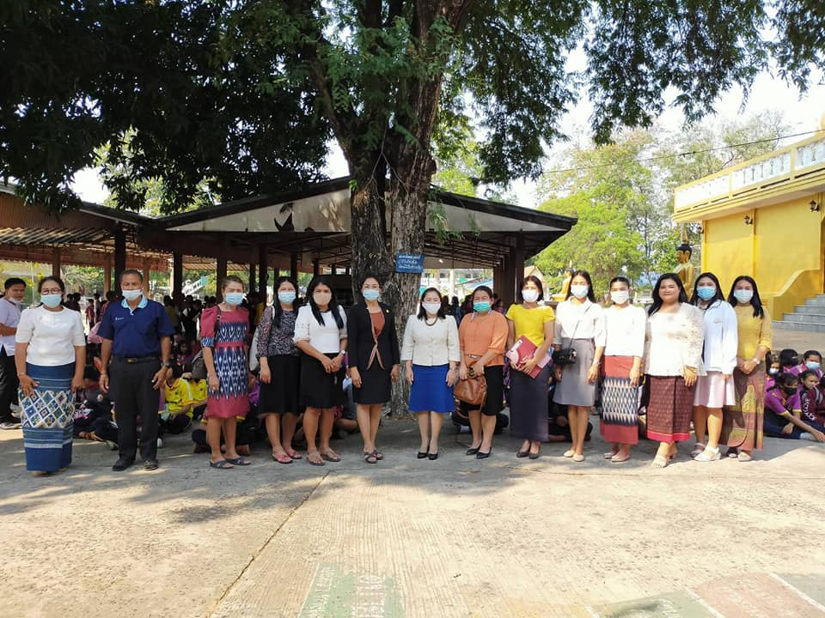
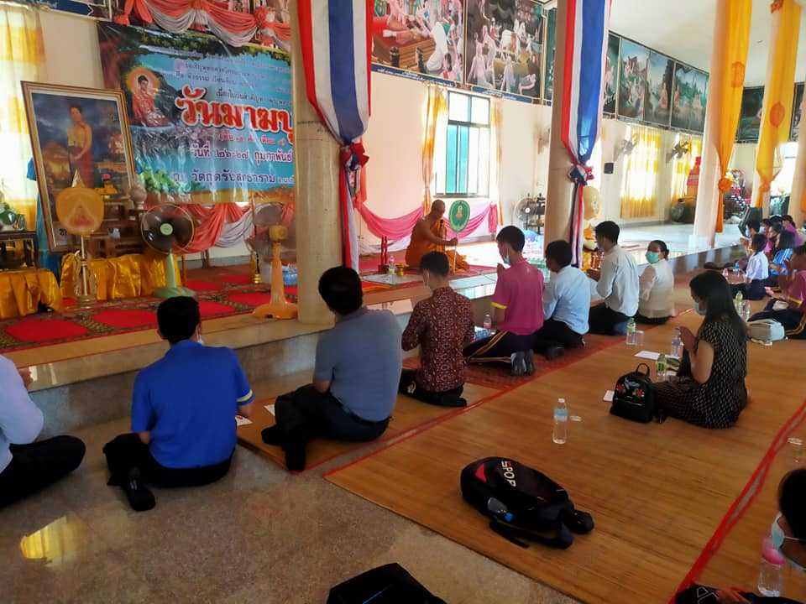
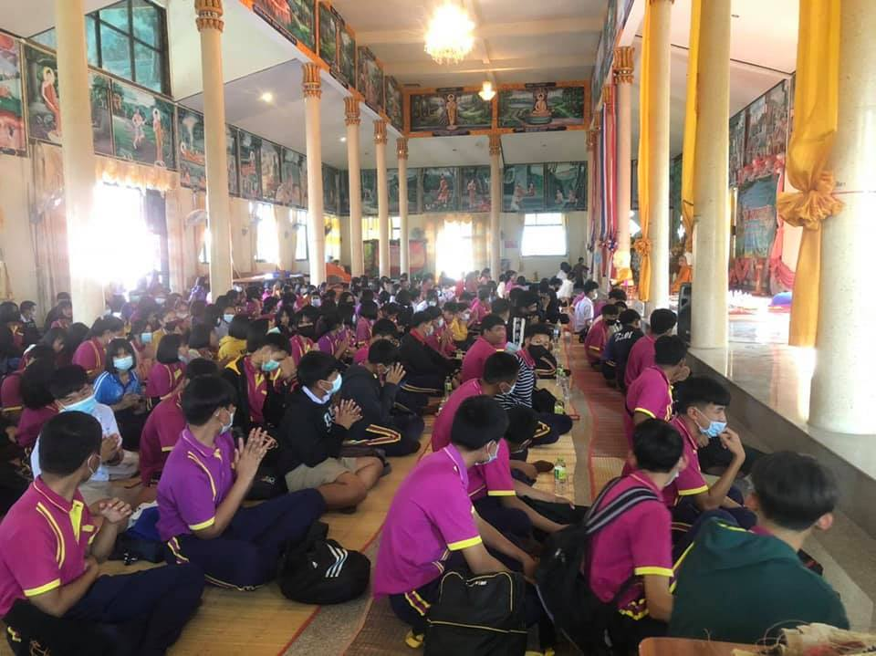
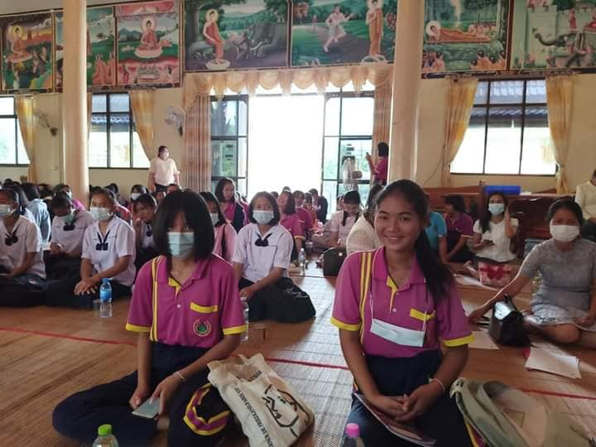
วันมาฆบูชา ประจำปี 2563

Slide 11
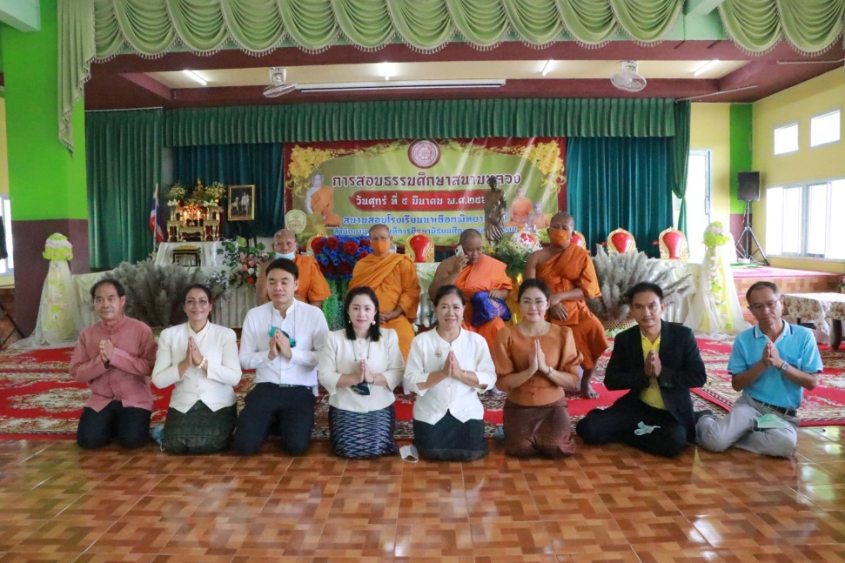
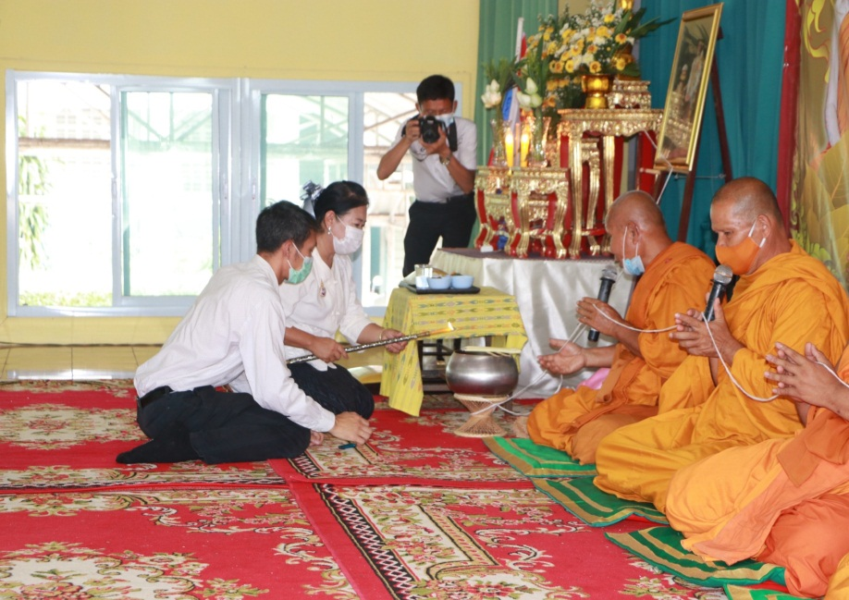
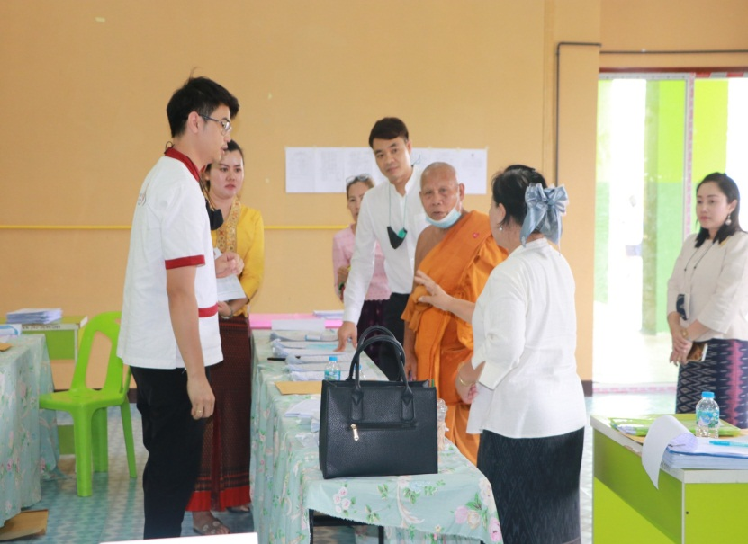
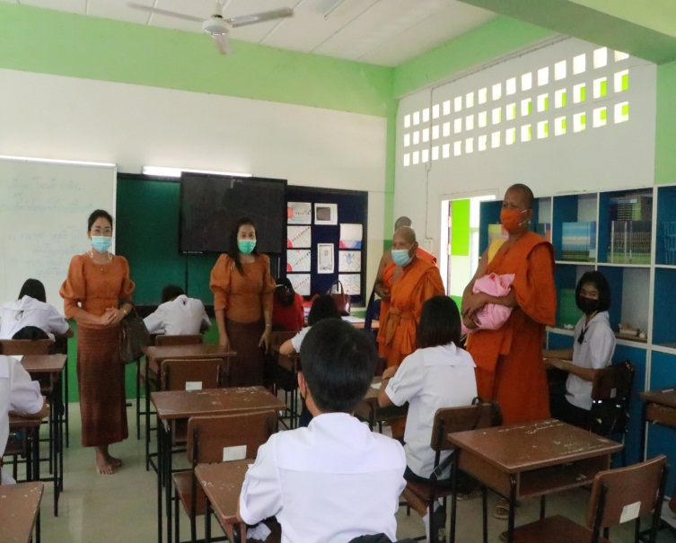
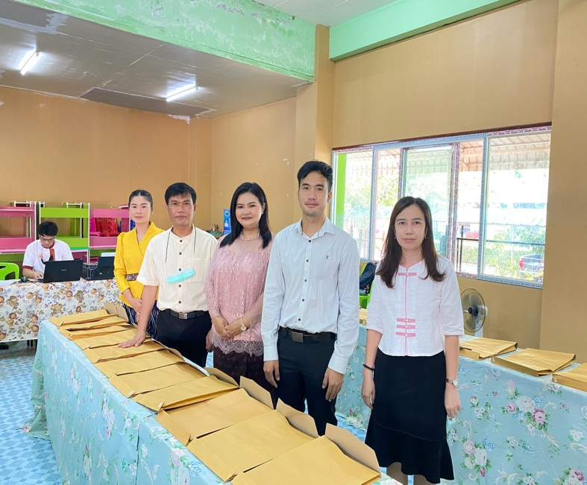
โครงการสอบธรรมสนามหลวง ปีการศึกษา 2563

Slide 12
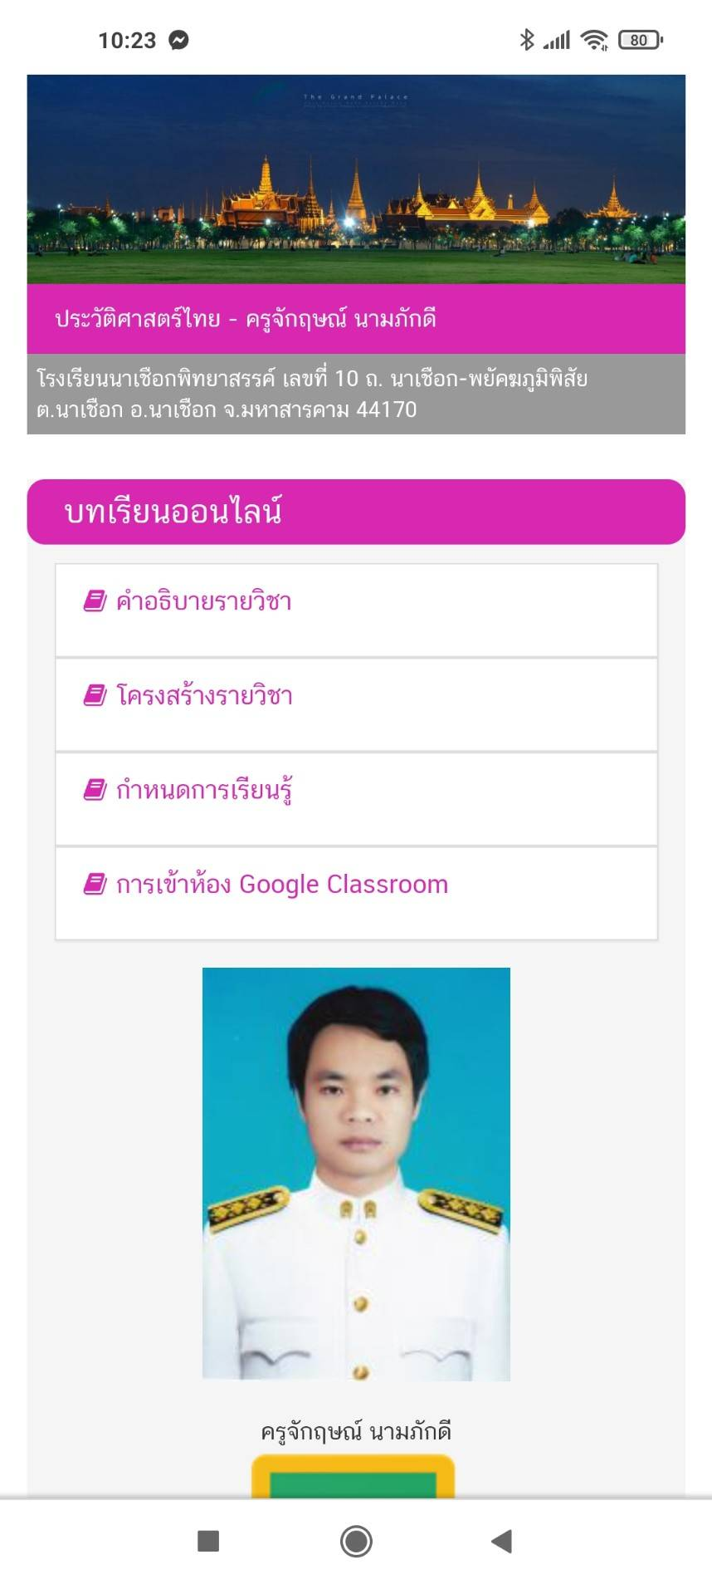
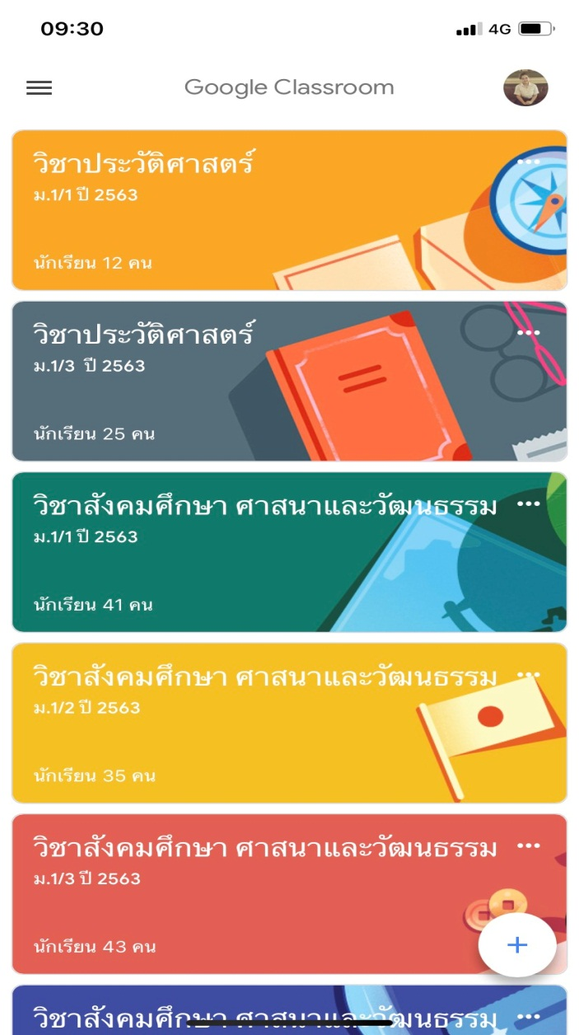
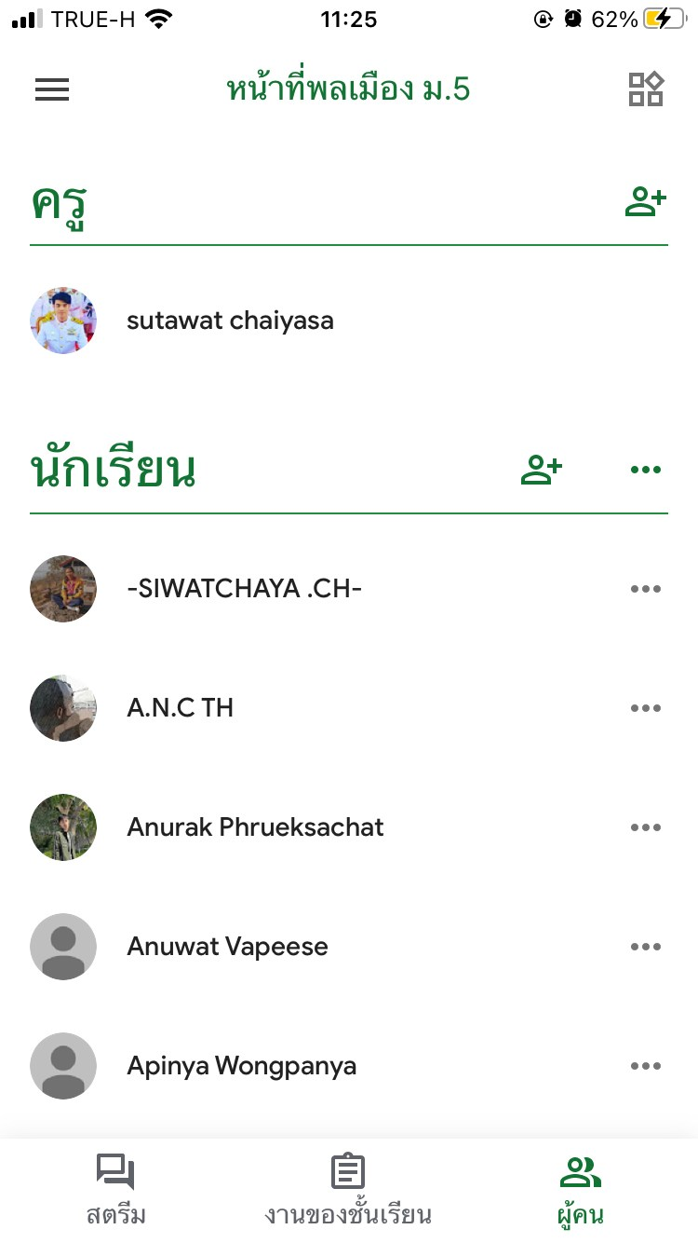
การจัดการเรียนการสอนออนไลน์

Slide 13
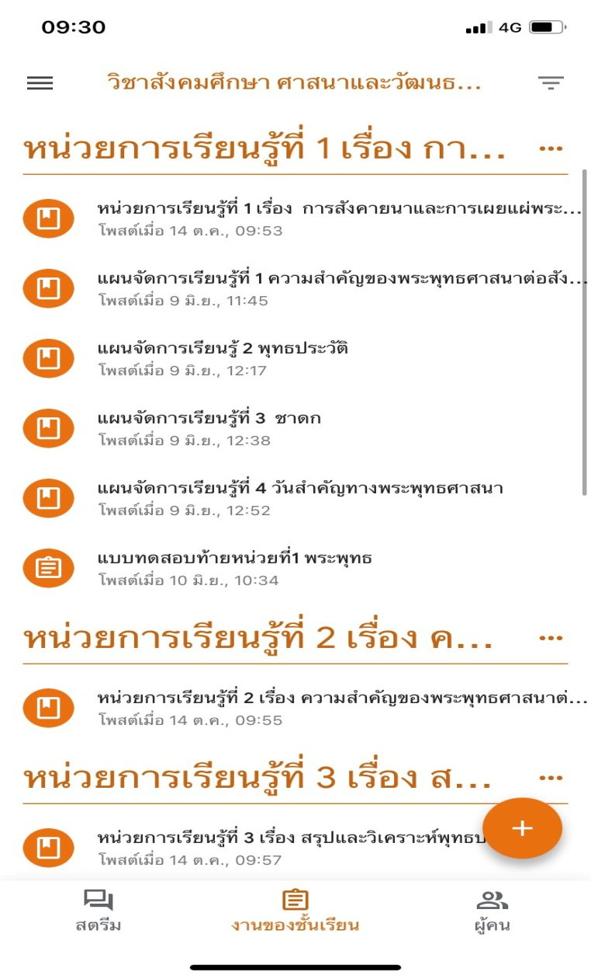
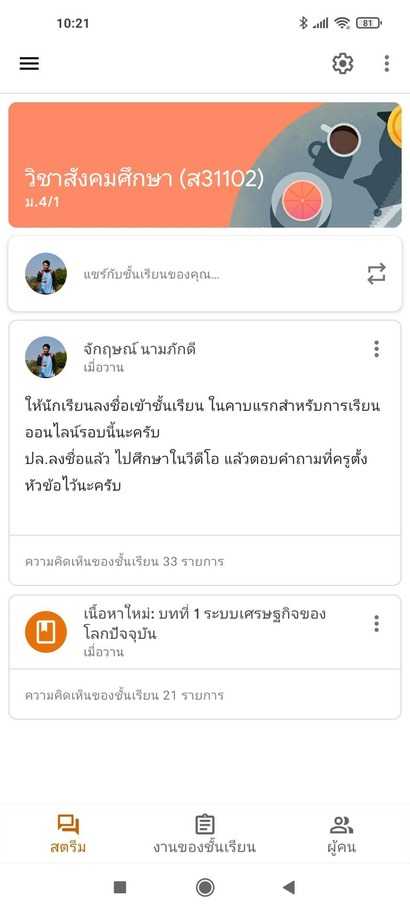
การจัดการเรียนการสอนออนไลน์

Slide 14
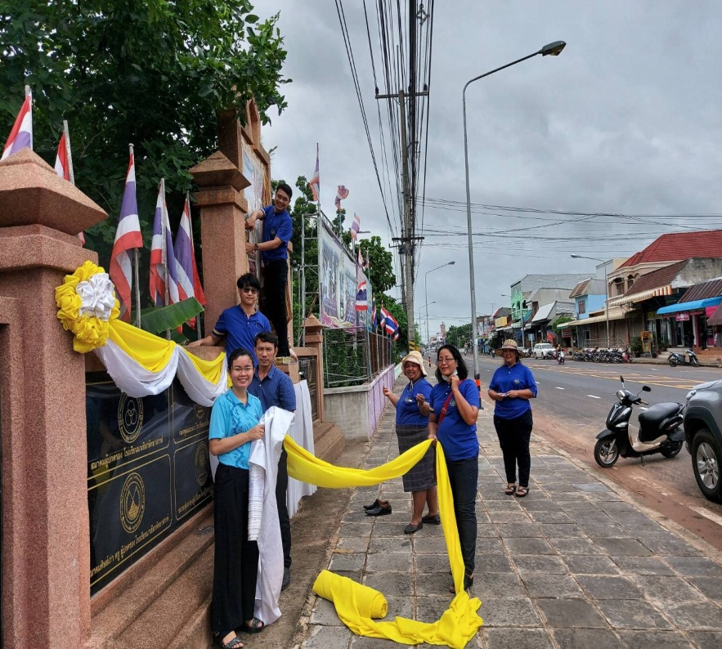
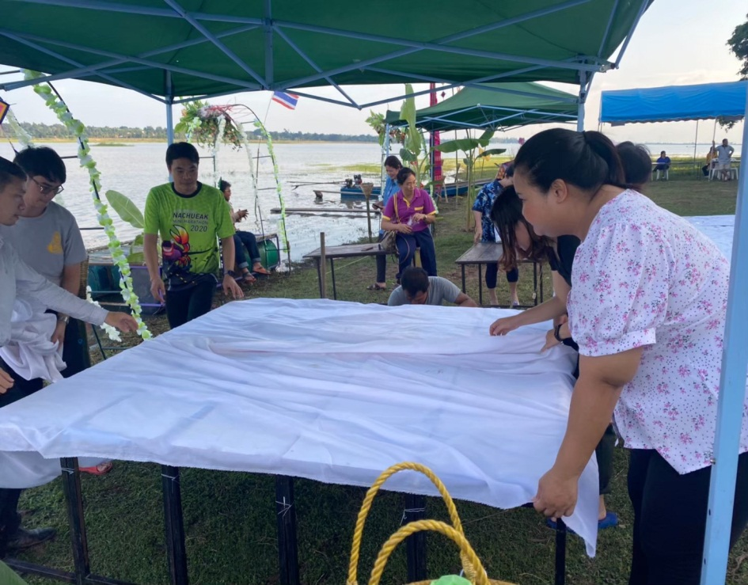
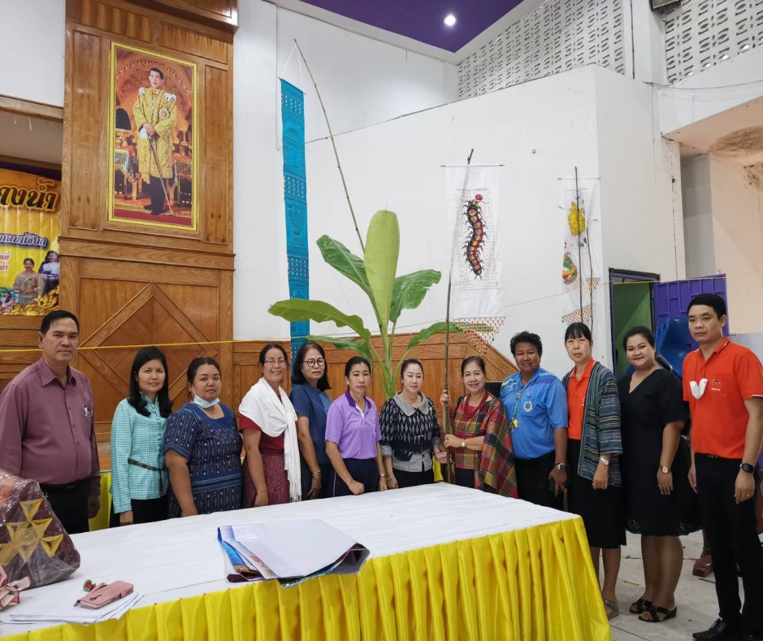
การปฏิบัติหน้าที่อื่นที่ได้รับมอบหมาย

Slide 15
การประชุม PLC กลุ่มสาระสังคมศึกษา ศาสนา และวัฒนธรรม

Slide 16
ผลงานที่ภาคภูมิใจของกลุ่มสาระสังคมศึกษา ศาสนาและวัฒนธรรม

